Slide 2

DANH SÁCH LIÊN KẾT (PHẦN I)
IT3230 C Programming Basic

Slide 3
Nội dung chính
Giới thiệu chung về danh sách liên kết
Xây dựng cấu trúc dữ liệu danh sách liên kết đơn
Ứng dụng danh sách liên kết đơn trong một số bài toán cụ thể

Slide 4
Cấu trúc dữ liệu sử dụng bộ nhớ động
Mảng là tập hợp các phần tử đồng nhất được lưu trữ ở các vị trí kế tiếp trong bộ nhớ.
Hạn chế của mảng:
Là cấu trúc dữ liệu tĩnh.
Cần xác định trước kích thước tại thời điểm biên dịch, trong phần lớn các ngôn ngữ lập trình.
Không hiệu quả trong thao tác thêm và xóa phần tử.
Một cấu trúc dữ liệu động có thể khắc phục các vấn đề trên.

Slide 5
Thế nào là một cấu trúc dữ liệu động?
Cấu trúc dữ liệu có thể thu nhỏ hoặc mở rộng trong quá trình thực thi chương trình
Kích thước của dữ liệu thuộc cấu trúc dữ liệu động không nhất thiết phải được biết trước tại thời điểm biên dịch.
Thao tác thêm và xóa các phần tử hiệu quả.
Dữ liệu trong cấu trúc dữ liệu động có thể được lưu trữ tại các vị trí không kế tiếp (bất kỳ) trong bộ nhớ.
Danh sách liên kết (móc nối) là một ví dụ.

Slide 6
Danh sách liên kết đơn
Danh sách liên kết là tập hợp các phần tử, mỗi phần tử (nút) chứa một số thông tin và một con trỏ trỏ tới nút tiếp theo trong danh sách
Trong ví dụ dưới đây, danh sách gồm bốn nút được lưu trữ ở các vị trí không kế tiếp trong bộ nhớ
300
100
400
40
!
80
25
600
30
Information part
Pointer (Address part)

Slide 7
Nội dung chính
Giới thiệu chung về danh sách liên kết
Xây dựng cấu trúc dữ liệu danh sách liên kết đơn
Ứng dụng danh sách liên kết đơn trong một số bài toán cụ thể

Slide 8
Xây dựng danh sách liên kết đơn trong ngôn ngữ C
Con trỏ được sử dụng để lưu trữ địa chỉ của nút kế tiếp (NEXT).
Giá trị này ở nút cuối là NULL.
Sử dụng dạng cấu trúc tự trỏ
Kiểu cấu trúc có trường con trỏ trỏ tới phần tử thuộc chính kiểu cấu trúc đó
Có thể định nghĩa kiểu cho trường thông tin dữ liệu (INFO) sử dụng struct và typedef
Nhân tố quan trọng: con trỏ root
Luôn trỏ tới phần tử đầu danh sách – quản lý truy cập tới danh sách.
INFO 1
INFO 2
.....
root (or head)
NULL

Slide 9
Ví dụ về cấu trúc tự trỏ
Một hay nhiều trường là con trỏ tới chính cấu trúc đó.
struct list {
char data;
struct list *link;
};
list item1, item2, item3;
item1.data=‘a’;
item2.data=‘b’;
item3.data=‘c’;
item1.link=item2.link=item3.link=NULL;
a
b
c

Slide 10
Các thao tác (hàm) trên danh sách liên kết đơn
Cấp phát bộ nhớ động – tạo phần tử (nút) mới
Thêm (chèn) phần tử mới vào danh sách
ở vị trí đầu, vào cuối
ở giữa (căn cứ theo vị trí phần tử hiện tại hoặc một vị trí tuyệt đối):
trước nút hiện hành
sau nút hiện hành
Xóa một phần tử
Duyệt – Hiển thị nội dung – Tìm kiếm
Đảo ngược danh sách
Giải phóng bộ nhớ đã cấp phát cho danh sách
...

Slide 11
Một số bước trong xây dựng và sử dụng một cấu trúc dữ liệu
Định nghĩa kiểu dữ liệu cho cấu trúc dữ liệu
kiểu cho trường INFO (không bắt buộc), kiểu đại diện một phần tử của cấu trúc dữ liệu
Khai báo biến toàn cục (không bắt buộc)
Ví dụ các con trỏ quan trọng
Cài đặt các hàm thực hiện các thao tác trên cấu trúc dữ liệu
Sử dụng cấu trúc dữ liệu trong một chương trình – bài toán ứng dụng cụ thể

Slide 12
Bài toán minh họa: Quản lý danh bạ điện thoại

Slide 13


Description
Viết chương trình quản lý danh bạ điện thoại di động. Mỗi liên lạc trong danh bạ chứa thông tin về họ tên, số điện thoại và email.
Chương trình cần sử dụng một danh sách liên kết đơn để lưu trữ và quản lý các liên lạc với một số hàm sau:
Thêm một liên lạc (phần tử) mới vào đầu danh sách.
Thêm một liên lạc mới vào sau số liên lạc hiện tại trong danh sách
Hiển thị nội dung danh bạ (danh sách)
Xóa một số liên lạc: ở đầu danh sách; ở vị trí hiện tại,..
Đảo ngược danh sách – Giải phóng bộ nhớ cấp phát cho danh sách.

Slide 14
Khai báo kiểu cho dữ liệu INFO lưu trữ trong mỗi phần tử
Có thể tự định nghĩa kiểu dữ liệu mới đại diện cho một liên lạc được lưu trữ trong một nút của danh sách.
Thường dùng struct và typedef
typedef struct contact_t {
char name[20];
char tel[11];
char email[25];
} contact; // contact is the type for INFO field
Notes:
hint

Slide 15
Định nghĩa kiểu một phần tử
struct list_el {
contact el;
struct list_el *next;
};
typedef struct list_el node;
“next” là biến con trỏ trỏ tới nút tiếp theo..
“el” là tên trường đại diện cho thông tin contact.

Slide 16
Khai báo các con trỏ quan trọng – đại diện danh sách liên kết
Con trỏ root (hoặc head) trỏ tới đầu danh sách.
Được sử dụng để truy cập tới danh sách, đại diện cho danh sách.
Con trỏ cur: trỏ tới phần tử (nút) hiện hành – chứa dữ liệu vừa được thao tác.
Con trỏ prev: trỏ tới phần tử trước phần tử trỏ bởi cur (không bắt buộc)
node *root, *cur;
node *prev; /* in case you used prev */
cur
root (or head)
NULL
Notes:
Lưu ý là slide hướng dẫn cài đặt phiên bản đơn giản dùng biến toàn cục – phù hợp các chương trình dùng 1 danh sách. Còn để xây dựng CTDL dùng cho nhiều list thì nên dùng tham số trong hàm

Slide 17
Xây dựng hàm: Cấp phát bộ nhớ cho một nút (phiên bản draft)
node* makeNewNode(){
node* new = (node*) malloc(sizeof(node));
strcpy((new->el).name, "Tran Van Thanh");
.... // similar statement for other contact fields
new->next =NULL;
return new;
}
Hàm trên cấp phát bộ nhớ và khởi tạo giá trị dữ liệu cho một nút nhưng chưa thêm nó vào danh sách.
Hạn chế: thiếu tính linh hoạt do khởi tạo trực tiếp trong mã nguồn, khó sử dụng lại.

Slide 18
Xây dựng hàm: Cấp phát bộ nhớ cho một nút
Cải tiến hàm makeNewNode
nhận dữ liệu sẽ lưu trữ dưới dạng đối số ➔ cấp phát bộ nhớ - lưu dữ liệu và trả về con trỏ trỏ tới nút.
tái sử dụng tốt hơn, ví dụ trong các thao tác đọc nhiều dữ liệu từ file và khởi tạo danh sách
node* makeNewNode(contact ct){
node* new = (node*)malloc(sizeof(node));
new->el= ct;
new->next = NULL;
return new;
}

Slide 19
Đọc dữ liệu đầu vào cho một nút
contact readNode(){
contact tmp;
printf(“Input the full name:”);
gets(tmp.name);
...
return tmp;
}

Slide 20
Hiển thị thông tin về một nút
void displayNode(node* p){
/* display name, tel, email in columns */
}
void displayInfo(contact ct){
/* display name, tel, email in columns */
}
Các hàm (read node, display node) không là thành phần của cấu trúc dữ liệu do thay đổi theo bài toán cụ thể, tuy nhiên cần thiết phải xây dựng.

Slide 21
Hiển thị thông tin về một nút
void displayNode(node* p){
if (p==NULL){printf(“NULL Pointer error.\n”); return; }
contact tmp = p->el;
printf(“%-20s\t%-15s\t%-25s%-p\n”, tmp.name, tmp.tel, tmp.email, p->next);
}
//driver main function
void main(){
contact tmp = readNode();
root = makeNewNode(tmp);
displayNode(root);
}

Slide 22
Thêm một nút mới vào đầu danh sách
Gợi ý về thuật toán:
create new_item
new->next = root;
root = new;
cur= root;
…
root
new_item
cur

Slide 23
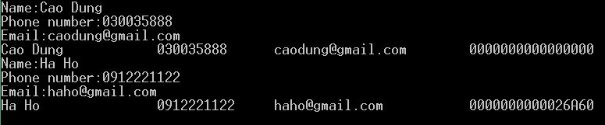
Thêm một nút mới vào đầu danh sách: mã nguồn tham khảo
void insertAtHead(contact ct){
node* new = makeNewNode(ct);
new->next = root;
root = new;
cur = root;
}
void main(){
contact tmp; int i;
for(i=0;i<2;i++){
tmp = readNode(); insertAtHead(tmp);
displayNode(root);
}
}

Slide 24
Thêm nút mới vào sau nút hiện hành
Logic - Mã giả
create new_item
new->next = cur->next;
cur->next = new;
cur= cur->next;
cur
…
root
new_item

Slide 25
Thêm nút mới vào sau nút hiện hành (mã nguồn tham khảo)
new = makeNewNode(ct); // ct is a contact data
if ( root == NULL ) {/* if there is no element */
root = new;
cur = root;
}
else if (cur == NULL) return;
else {
new->next=cur->next;
cur->next = new;
/* prev=cur; */
cur = cur->next;
}

Slide 26
Thêm nút mới vào trước nút hiện hành
prev
cur
root
…
Insert new item:

Slide 27
Thêm nút mới vào trước nút hiện hành (mã nguồn tham khảo)
void insertBeforeCurrent(contact e) {
node_addr * new = makeNewNode(e);
if ( root == NULL ) { /* if there is no element */
root = new;
cur = root;
prev = NULL;
} else {
new->next=cur;
if (cur==root) {/* if cur pointed to first element */
root = new; /* nut moi them vao tro thanh dau danh sach */
}
else prev->next = new; // assume prev pointer always point to the previous node
cur = new;
}
}

Slide 28
Xác định lại prev
Nếu chương trình không luôn luôn đồng bộ giá trị của prev với cur thì cần xác định giá trị prev
/* determine prev */
tmp = root;
while (tmp!=NULL && tmp->next!=cur && cur !=NULL)
tmp=tmp->next;
prev = tmp;

Slide 29
Thêm nút mới vào cuối danh sách
Cần xác định con trỏ p trỏ tới nút cuối (trường next là NULL)
p
root
. . . . . . .
NULL
Insert new item:

Slide 30
Thêm nút mới vào cuối danh sách : lời giải tham khảo
void insertAtTail(contact ct){
node* new = makeNewNode(ct);
if (root == NULL) { root = new; cur = new; prev = NULL; return;
}
node* p = root;
while (p->next !=NULL) p=p->next;
p->next = new;
cur = new; prev = p;
}
void main(){
contact tmp; int i;
for(i=0;i<2;i++){
tmp = readNode(); insertAtTail(tmp);
displayNode(root);
}
}

Slide 31
Thêm nút mới vào cuối danh sách : phiên bản sử dụng đệ quy
node* insertLastRecursive(node* root, contact ct){
if(root == NULL){
return makeNewNode(ct);
}
root->next = insertLastRecursive(root->next, ct);
return root;
}
void main(){
contact tmp; int i;
for(i=0;i<2;i++){
tmp = readNode(); root = insertLastRecursive(tmp);
displayNode(root);
}
}

Slide 32
Duyệt danh sách liên kết
Cần thiết trong các tác vụ như hiển thị nội dung hay sao chép nội dung toàn bộ danh sách.
Quá trình kết thúc khi duyệt xong phần tử cuối.
void traversingList(node *root){
node * p;
for ( p = root; p!= NULL; p = p->next )
displayNode(p);
}
p
root
NULL

Slide 33
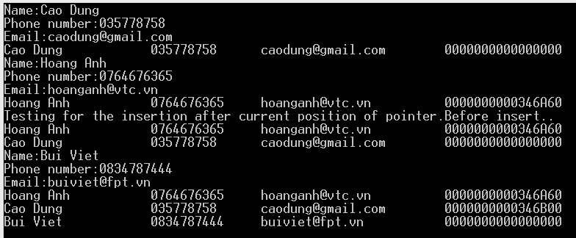
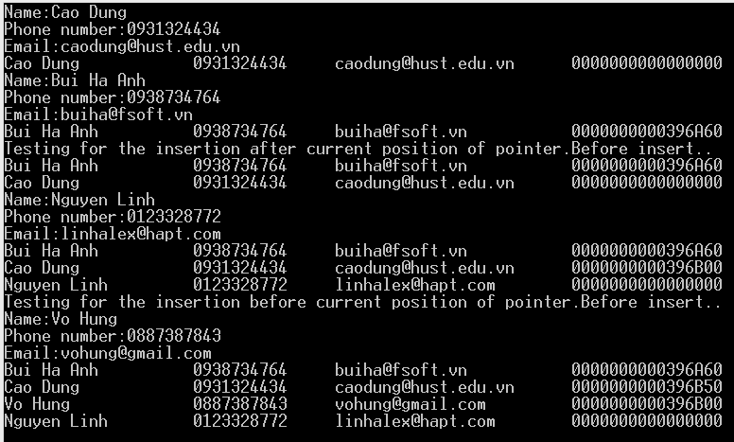
Sử dụng các hàm để tạo và hiển thị danh sách
Sử dụng vòng lặp để - đọc dữ liệu và thêm vào danh sách. Sau đó hiển thị.
void main(){
n=5;
while (n){
node tmp = readNode();
insertAtHead(tmp);
// or insertAfter..
n--;
}
traversingList(root);
}

Slide 34
Xóa phần tử đầu danh sách
Viết hàm xóa nút đầu tiên trong danh sách
Logic:
del=root; root = del->next; free(del);
Cần thay đổi để root trỏ tới nút kế tiếp của nút đầu danh sách cũ.
del
root
NULL

Slide 35
Xóa phần tử đầu danh sách
void deleteFirstElement(){
node* del = root;
if (del == NULL) return;
root = del->next;
free(del);
cur = root;
prev = NULL; //update prev – cur
}

Slide 36
Xóa phần tử ở giữa danh sách
Xây dựng hàm xóa nút trỏ bởi con trỏ cur (nút hiện hành): deleteCurrentElement
Logic: sử dụng con trỏ prev trỏ tới nút đứng trước nút cần xóa.
prev->next = cur->next;
free(cur);
cur = prev->next;
prev
cur
root
Notes:
stop here

Slide 37
Mã nguồn tham khảo: Xóa nút hiện hành
void deleteCurrentElement(){
if (cur==NULL) return;
if (cur==root) deleteFirstElement();
else {
prev->next = cur->next;
free(cur);
cur = prev->next; // or cur = root;
}

Slide 38
Xóa phần tử với thông tin liên lạc cụ thể
Node* removeNodeRecursive(Node* root, contact e){
if(root == NULL) return NULL;
if(root->el == e){
Node* tmp = root; root = root->next; free(tmp);
return root;
}
root->next = removeNodeRecursive(root->next, e);
return root;
}

Slide 39
Giải phóng (bộ nhớ) danh sách
to_free
root
to_free = root ;
while (to_free != NULL)
{
root = root->next;
free(to_free);
to_free = root;
}

Slide 40
Giải phóng (bộ nhớ) danh sách
to_free = root ;
while (to_free != NULL)
{
root = root->next;
free(to_free);
to_free = root;
}
to_free
root

Slide 41
Giải phóng (bộ nhớ) danh sách
to_free
root
while (to_free != NULL)
{
root = root->next;
free(to_free);
to_free = root;
}

Slide 42
Giải phóng (bộ nhớ) danh sách
to_free
root
while (to_free != NULL)
{
root = root->next;
free(to_free);
to_free = root;
}

Slide 43
Giải phóng (bộ nhớ) danh sách
to_free
root
while (to_free != NULL)
{
root = root->next;
free(to_free);
to_free = root;
}

Slide 44
Giải phóng (bộ nhớ) danh sách
to_free
root
while (to_free != NULL)
{
root = root->next;
free(to_free);
to_free = root;
}

Slide 45
Giải phóng (bộ nhớ) danh sách
to_free
root
while (to_free != NULL)
{
root = root->next;
free(to_free);
to_free = root;
}

Slide 46
Giải phóng (bộ nhớ) danh sách
After some iteration ...
to_free
root
while (to_free != NULL)
{
root = root->next;
free(to_free);
to_free = root;
}

Slide 47
Giải phóng (bộ nhớ) danh sách
to_free
root
while (to_free != NULL)
{
root = root->next;
free(to_free);
to_free = root;
}

Slide 48
Giải phóng (bộ nhớ) danh sách
to_free
root
while (to_free != NULL)
{
root = root->next;
free(to_free);
to_free = root;
}
NULL

Slide 49
Giải phóng (bộ nhớ) danh sách
to_free
root
while (to_free != NULL)
{
root = root->next;
free(to_free);
to_free = root;
}
NULL

Slide 50
Đảo ngược danh sách
Viết hàm đảo ngược danh sách (không tạo ra danh sách mới).
1
2
3
root (or head)
NULL
3
2
1
root (or head)
NULL

Slide 51
Đảo ngược danh sách: Lời giải tham khảo
node* list_reverse (node* root)
{
node *cur, *prev;
cur = prev = NULL;
while (root != NULL) {
cur = root;
root = root->next;
cur->next = prev;
prev = cur;
}
return prev;
}
1
2
3
root
NULL
1
2
3
prev = NULL
root
NULL
cur
1
2
3
prev
cur
root
NULL
1
2
3
root ==NULL
prev = NULL
prev
cur

Slide 52
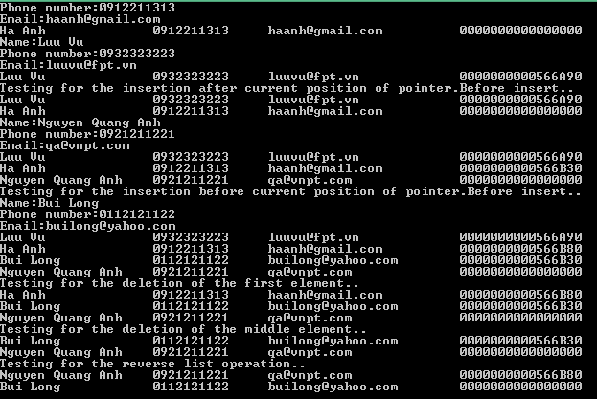
Đầu ra của chương trình

Slide 53
Nội dung chính
Giới thiệu chung về danh sách liên kết
Xây dựng cấu trúc dữ liệu danh sách liên kết đơn
Ứng dụng danh sách liên kết đơn trong một số bài toán cụ thể

Slide 54
Lab 1: Thao tác trên danh sách liên kết đơn
Viết chương trình thực hiện công việc sau
Xây dựng danh sách liên kết với các khóa được cung cấp ban đầu là dãy a₁, a₂, …, a_{n}.
Thực hiện các thao tác trên danh sách:
Thêm 1 phần tử vào đầu, vào cuối danh sách
Thêm vào trước hay sau một phần tử đã xác định (bởi giá trị dữ liệu) trong danh sách
hoặc xóa một phần tử khỏi danh sách.
Nộp và chạy chương trình trên hệ thống chấm chương trình tự động.

Slide 55
Định dạng dữ liệu nhập xuất
Input
Dòng 1: nhập một số nguyên dương n (1 <= n <= 1000)
Dòng 2: nhập dãy n số nguyên dương a₁, a₂, …, a_{n}.
Các dòng tiếp theo lần lượt là các lệnh để thao tác (kết thúc bởi ký hiệu #) :
addlast k: thêm phần tử có key bằng k vào cuối danh sách (nếu k chưa tồn tại)
addfirst k: thêm phần tử có key bằng k vào đầu danh sách (nếu k chưa tồn tại)
addafter u v: thêm phần tử có key bằng u vào sau phần tử có key bằng v trên danh sách (nếu v đã tồn tại trên danh sách và u chưa tồn tại)
addbefore u v: thêm phần tử có key bằng u vào trước phần tử có key bằng v trên danh sách (nếu v đã tồn tại trên danh sách và u chưa tồn tại)
remove k: loại bỏ phần tử có key bằng k khỏi danh sách
reverse: đảo ngược thứ tự các phần tử của danh sách (không được cấp phát mới các phần tử
Output: ghi ra dãy khóa của danh sách thu được sau 1 chuỗi các lệnh thao tác đã cho

Slide 56
Ví dụ về dữ liệu nhập xuất
Input
5
5 4 3 2 1
addlast 3
addlast 10
addfirst 1
addafter 10 4
remove 1
#
Output
5 4 3 2 10

Slide 57
Lời giải tham khảo
#include <stdio.h>
#include <string.h>
typedef int elementtype;
struct node_t{
elementtype element;
struct Node* next;// point to the next element of the current element
};
typedef struct node_t Node;
Node* root = NULL;
Node* cur = NULL;
Node* prev = NULL;

Slide 58
Lời giải tham khảo
Node* makeNewNode(elementtype e){
Node* new = (Node*) malloc(sizeof(Node));
new->element=e;
new->next =NULL;
return new;
}
Node* find(Node* root, elementtype e){
Node* p;
for(p = root; p != NULL; p = p->next){
if(p->element == e) return p;
}
return NULL;
}

Slide 59
Lời giải tham khảo
void insertAtTail(elementtype e){
Node* new = makeNewNode(e);
if (root == NULL) { root = new; cur = new; prev = NULL; return;
}
Node* p = root;
while (p->next !=NULL) p=p->next;
p->next = new;
cur = new; prev = p;
}

Slide 60
Lời giải tham khảo
Node* insertLastRecursive(Node* root, elementtype e){
if(root == NULL){
return makeNewNode(e);
}
root->next = insertLastRecursive(root->next, e);
return root;
}
void insertAtHead(elementtype e){
Node* new = makeNewNode(e);
new->next = root;
root = new;
cur = root;
}

Slide 61
Lời giải tham khảo
Node* removeNodeRecursive(Node* root, elementtype e){
if(root == NULL) return NULL;
if(root->element == e){
Node* tmp = root; root = root->next; free(tmp); return root;
}
root->next = removeNodeRecursive(root->next, e);
return root;
}
void freeList(){
Node* to_free=root;
while (to_free != NULL){
root = root->next; free(to_free); to_free = root;
}
}

Slide 62
Lời giải tham khảo
Node* addBefore(Node* root, elementtype u, elementtype v){
if(root == NULL) return NULL;
if(find(root,u) != NULL) return root;// do nothing
if(root->element == v){
Node* q = makeNewNode(u);
q->next = root; return q;
}
root->next = addBefore(root->next,u,v);
return root;
}

Slide 63
Lời giải tham khảo
Node* addAfter(Node* root, elementtype u, elementtype v){
if(root == NULL) return NULL;
if(root->element == v){
Node* q = makeNewNode(u);
q->next = root->next;
root->next = q; return root;
}
root->next = addAfter(root->next,u,v);
return root;
}

Slide 64
Lời giải tham khảo
Node* reverse(Node *root){
Node* p = root;
Node* pp = NULL;
Node* np = NULL;
while(p != NULL){
np = p->next;
p->next = pp;
pp = p;
p = np;
}
return pp;
}

Slide 65
Lời giải tham khảo
void traverseList(Node* root){
Node* p = root;
while(p != NULL){
printf("%d ",p->element);
p = p->next;
}
printf("\n");
}
int main(){
solve(); traverseList(root); freeList();
}

Slide 66
Lời giải tham khảo
void solve(){
int n, i;
scanf("%d",&n);
for(i = 1; i <= n; i++){
int k;
scanf("%d",&k);
h = insertLastRecursive(h,k);
}
while(1){
char cmd[256];
scanf("%s",cmd);
if(strcmp(cmd,"#") == 0) break;

Slide 67
Lời giải tham khảo
if(strcmp(cmd,"addlast") == 0){
int k; scanf("%d",&k);
if(find(root,k) == NULL)//h = insertLastRecursive(h,k);
insertAtTail(k);
}else if(strcmp(cmd,"addfirst") == 0){
int k; scanf("%d",&k);
if(find(root,k) == NULL) insertAtHead(k);
}else if(strcmp(cmd,"addafter") == 0){
int u, v; scanf("%d%d",&u,&v);
if(find(root,u) == NULL)
root = addAfter(root,u,v);
}

Slide 68
Lời giải tham khảo
else if(strcmp(cmd,"addbefore") == 0){
int u, v; scanf("%d%d",&u,&v);
if(find(root,u) == NULL) root = addBefore(root,u,v);
}else if(strcmp(cmd,"remove") == 0){
int k; scanf("%d",&k);
root = removeNodeRecursive(root,k);
}else if(strcmp(cmd,"reverse") == 0){
root = reverse(root);
}
}

Slide 69
Thao tác trên đa thức
Một đa thức p(x) là một biểu thức với biến x với công thức dạng a_{n}x^{n} + a_{n-1}x^{n-1} + …. + a₁x+ a_{0,}
với các hệ số a_{i} là các số thực
n là số nguyên không âm, còn được gọi là bậc của đa thức.
Một số thao tác cơ bản trên đa thức
Tạo và biểu diễn đa thức
Cộng (trừ) các đa thức
Nhân các đa thức
Chuẩn hóa đa thức
..

Slide 70
Biểu diễn đa thức sử dụng mảng
Lưu trữ các hệ số vào các phần tử mảng với chỉ số mảng tương ứng số mũ
Hạn chế: lãng phí không gian bộ nhớ với các đa thức "thưa" bậc cao.
P(x) =
a₁
a₂
.....
a_{n}
a₀
8x³ + 3x² + 2x + 6
6
2
3
8
6
2
3
0
.....
0
8
8x¹⁰⁰ + 3x² + 2x + 6

Slide 71
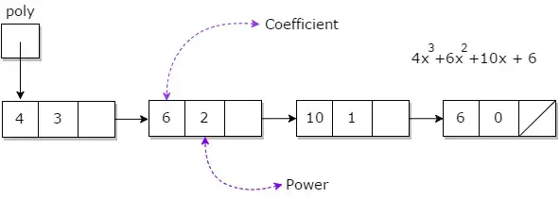
Biểu diễn đa thức sử dụng danh sách liên kết
Mỗi số hạng của đa thức được lưu trong một nút của danh sách với 2 trường: hệ số và số mũ.
Các nút được sắp xếp theo chiều giảm dần hoặc tăng dần của số mũ.
Không tồn tại hai nút có cùng giá trị số mũ
Tiết kiệm không gian bộ nhớ lưu trữ.

Slide 72
Lab2: Thao tác với đa thức
Viết chương trình cung cấp các lệnh thao tác sau trên đa thức, biết rằng mỗi đa thức có một mã số định danh là một số nguyên dương từ 1 tới 10000:
Create <poly_id>: tạo một đa thức có mã định danh <pol_id> nếu đa thức này không tồn tại, nếu không thì không làm gì.
AddTerm <poly_id> <coef> <exp>: Thêm một số hạng có hệ số <coef> và số mũ <exp> vào đa thức có định danh <poly_id> (tạo đa thức mới nếu nó không tồn tại)
EvaluatePoly <poly_id> <variable_value>: Tính giá trị của đa thức có định danh <poly_id> và <variable_value> là giá trị của biến (in 0 nếu đa thức không tồn tại)
AddPoly <poly_id1> <poly_id2> <result_poly_id>: Thực hiện phép cộng trên hai đa thức <pol_id1> và <poly_id2>. Đa thức kết quả sẽ có mã định danh <result_poly_id> (nếu đa thức <result_poly_id> tồn tại thì sẽ ghi đè đa thức hiện có)
PrintPoly <poly_id>: in đa thức <poly_id> (nếu có) ra dòng ra chuẩn dưới dạng <c_1> <e_1> <c_2> <e_2> ... (chuỗi các cặp (hệ số, số mũ) số hạng của đa thức theo thứ tự giảm dần của số mũ)
Destroy <poly_id>: Xóa và giải phóng danh sách có mã số <poly_id>

Slide 73
Định dạng đầu vào
Input: Each line contains a command described above (terminated by a line containing *)
Example:
AddTerm 1 3 2
AddTerm 1 4 0
AddTerm 1 6 2
AddTerm 2 3 2
AddTerm 2 7 5
PrintPoly 1
PrintPoly 2
AddPoly 2 1 3
PrintPoly 3
EvaluatePoly 2 1

Slide 74
Định ra đầu ra
Output: Each line contains the information printed out by the PrintPoly and EvaluatePoly above
Example:
9 2 4 0
7 5 3 2
7 5 12 2 4 0
10

Slide 75
Lời giải tham khảo
#include <stdio.h>
#include <math.h>
#include <string.h>
#define N 10001
typedef struct TNode{
int coef;
int exp;
struct TNode* next;
}Node;
Node* P[N];// P[i] is the pointer to the first element of linked list representing the polynomial id = i

Slide 76
Lời giải tham khảo
Node* makeNode(int c, int e){
Node* p = (Node*)malloc(sizeof(Node));
p->coef = c; p->exp = e; p->next = NULL;
return p;
}
void printPoly(Node* p){
for(Node* q = p; q!=NULL; q = q->next){
printf("%d %d ",q->coef, q->exp);
}
printf("\n");
}

Slide 77
Lời giải tham khảo
Node* addTerm(int c, int e, Node* p){
if(p == NULL) return makeNode(c,e);
if(e > p->exp){
Node* q = makeNode(c,e);
q->next = p; return q;
}
if(e == p->exp){ p->coef += c; return p;
}
p->next = addTerm(c,e,p->next);
return p;
}
void processAddTerm(int id, int c, int e){ P[id] = addTerm(c,e,P[id]);
}

Slide 78
Lời giải tham khảo
Node* addPoly(Node* p1, Node* p2){
Node* prs = NULL;
Node* last = prs;
// copy poly p1 to prs
for(Node* q = p1; q != NULL; q = q->next){
Node* newNode = makeNode(q->coef, q->exp);
if(prs == NULL)prs = newNode;
else last->next = newNode;
last = newNode;
}
for(Node* q = p2; q != NULL; q = q->next){
prs = addTerm(q->coef, q->exp, prs);
}
return prs;
}

Slide 79
Lời giải tham khảo
void processAddPoly(int id1, int id2, int idrs){
P[idrs] = addPoly(P[id1], P[id2]);
}
void processEvaluatePoly(int id, int x){
long long rs = 0;
for(Node* q = P[id]; q != NULL; q = q->next){
rs = rs + q->coef* pow(x,q->exp);
}
printf("%lld",rs);
}
int main(){
char cmd[50];
for(int id = 1; id <= N-1; id++) P[id] = NULL;

Slide 80
Lời giải tham khảo
while(1){
scanf("%s",cmd);
if(strcmp(cmd,"*")==0)break;
else if(strcmp(cmd,"AddTerm")==0){
int id, c, e; scanf("%d%d%d",&id,&c,&e);
processAddTerm(id,c,e);
}else if(strcmp(cmd,"PrintPoly")==0){
int id; scanf("%d",&id);
printPoly(P[id]);
}else if(strcmp(cmd,"AddPoly")==0){
int id1, id2, idrs; scanf("%d%d%d",&id1,&id2,&idrs);
processAddPoly(id1, id2, idrs);
}else if(strcmp(cmd,"EvaluatePoly")==0){
int id, x; scanf("%d%d",&id,&x);
processEvaluatePoly(id,x);
}
}
return 0;
}

Slide 81
XIN CẢM ƠN !

